Slide 1

DMX Projet BTS

Slide 2
Sommaire
01
02
03
04
05
06
07
08
09
10
Présentation du projet
Diagramme synoptique
Use Case
Scénario de cas d’utilisations
Diagramme d’exigence
Diagramme de déploiement
Modèle Conceptuel des Données
CRA
GANTT
GITHUB

Slide 3
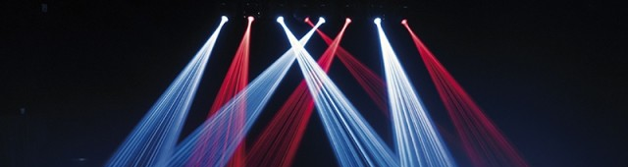
01
Présentation du projet

Slide 4

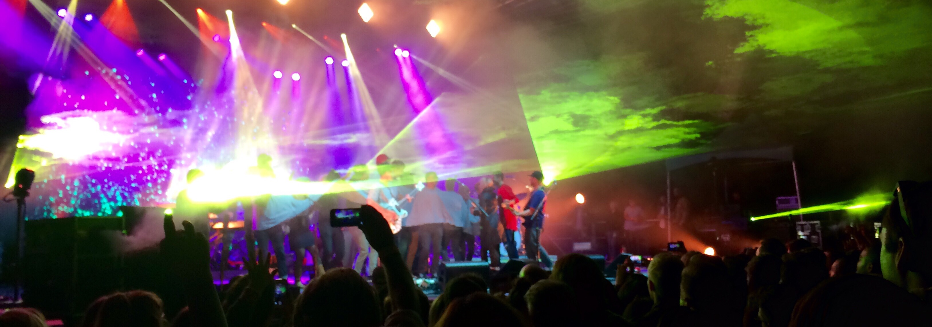
Présentation
The goal
Le projet
Ce projet implique une collaboration étroite entre les étudiants du lycée et les professeurs/tuteurs responsables, avec des tâches allant de la conception de l'IHM à la réalisation d'un prototype matériel, en passant par le développement du logiciel de contrôle et du modèle de données.
Le projet a pour objectif central la mise en place d'une solution capable de modifier à distance la couleur des lumières de fond, fonctionnant avec un bus DMX 512.

Slide 5

02
Diagramme synoptique

Slide 6
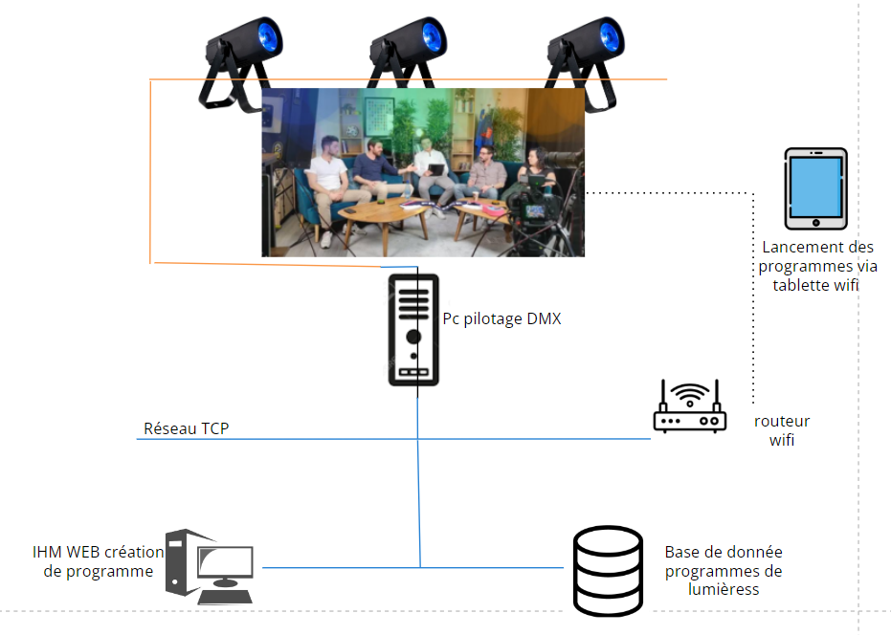
Diagramme synoptique

Slide 7
03
Présentation du Use Case

Slide 8
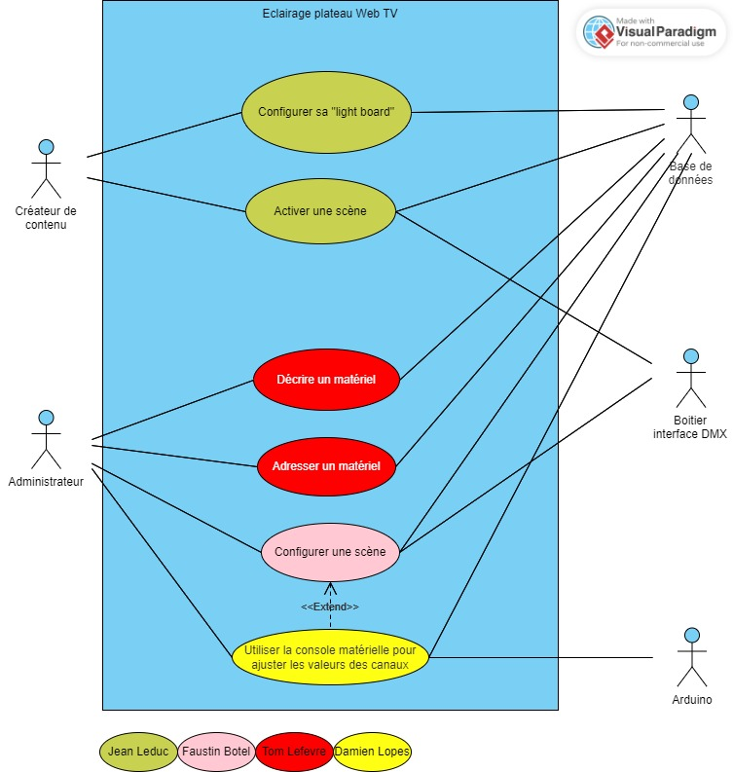
Use case
Ici, dans ce Use Case, je suis me charge de pouvoir configurer sa “light board” et de pouvoir activer une scène.

Slide 9
04
Scénario de cas d’utilisations

Slide 10
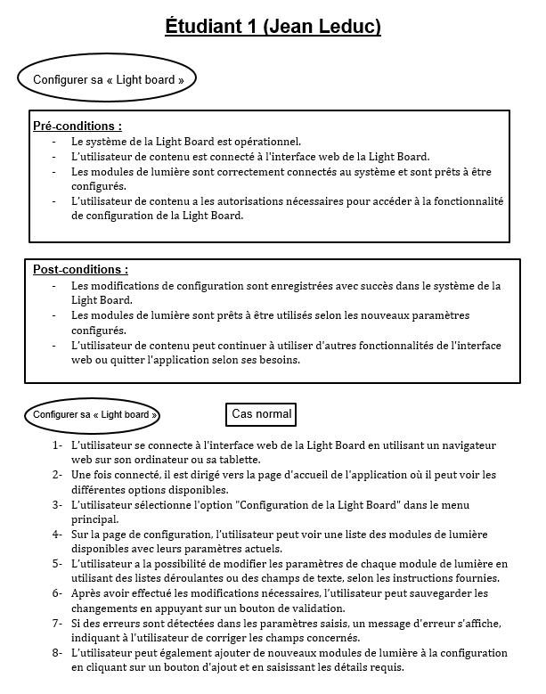
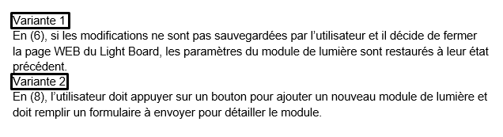
Configurer sa “Light Board”

Slide 11
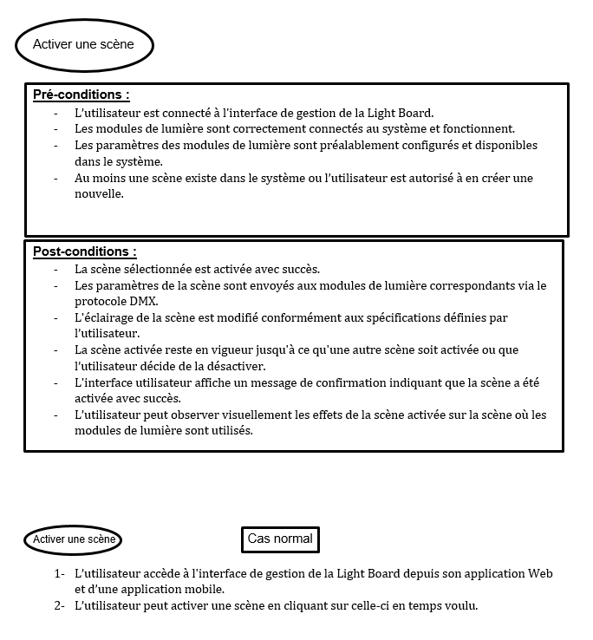
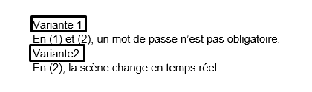
Activer une scène

Slide 12
05
Diagramme d’exigence

Slide 13
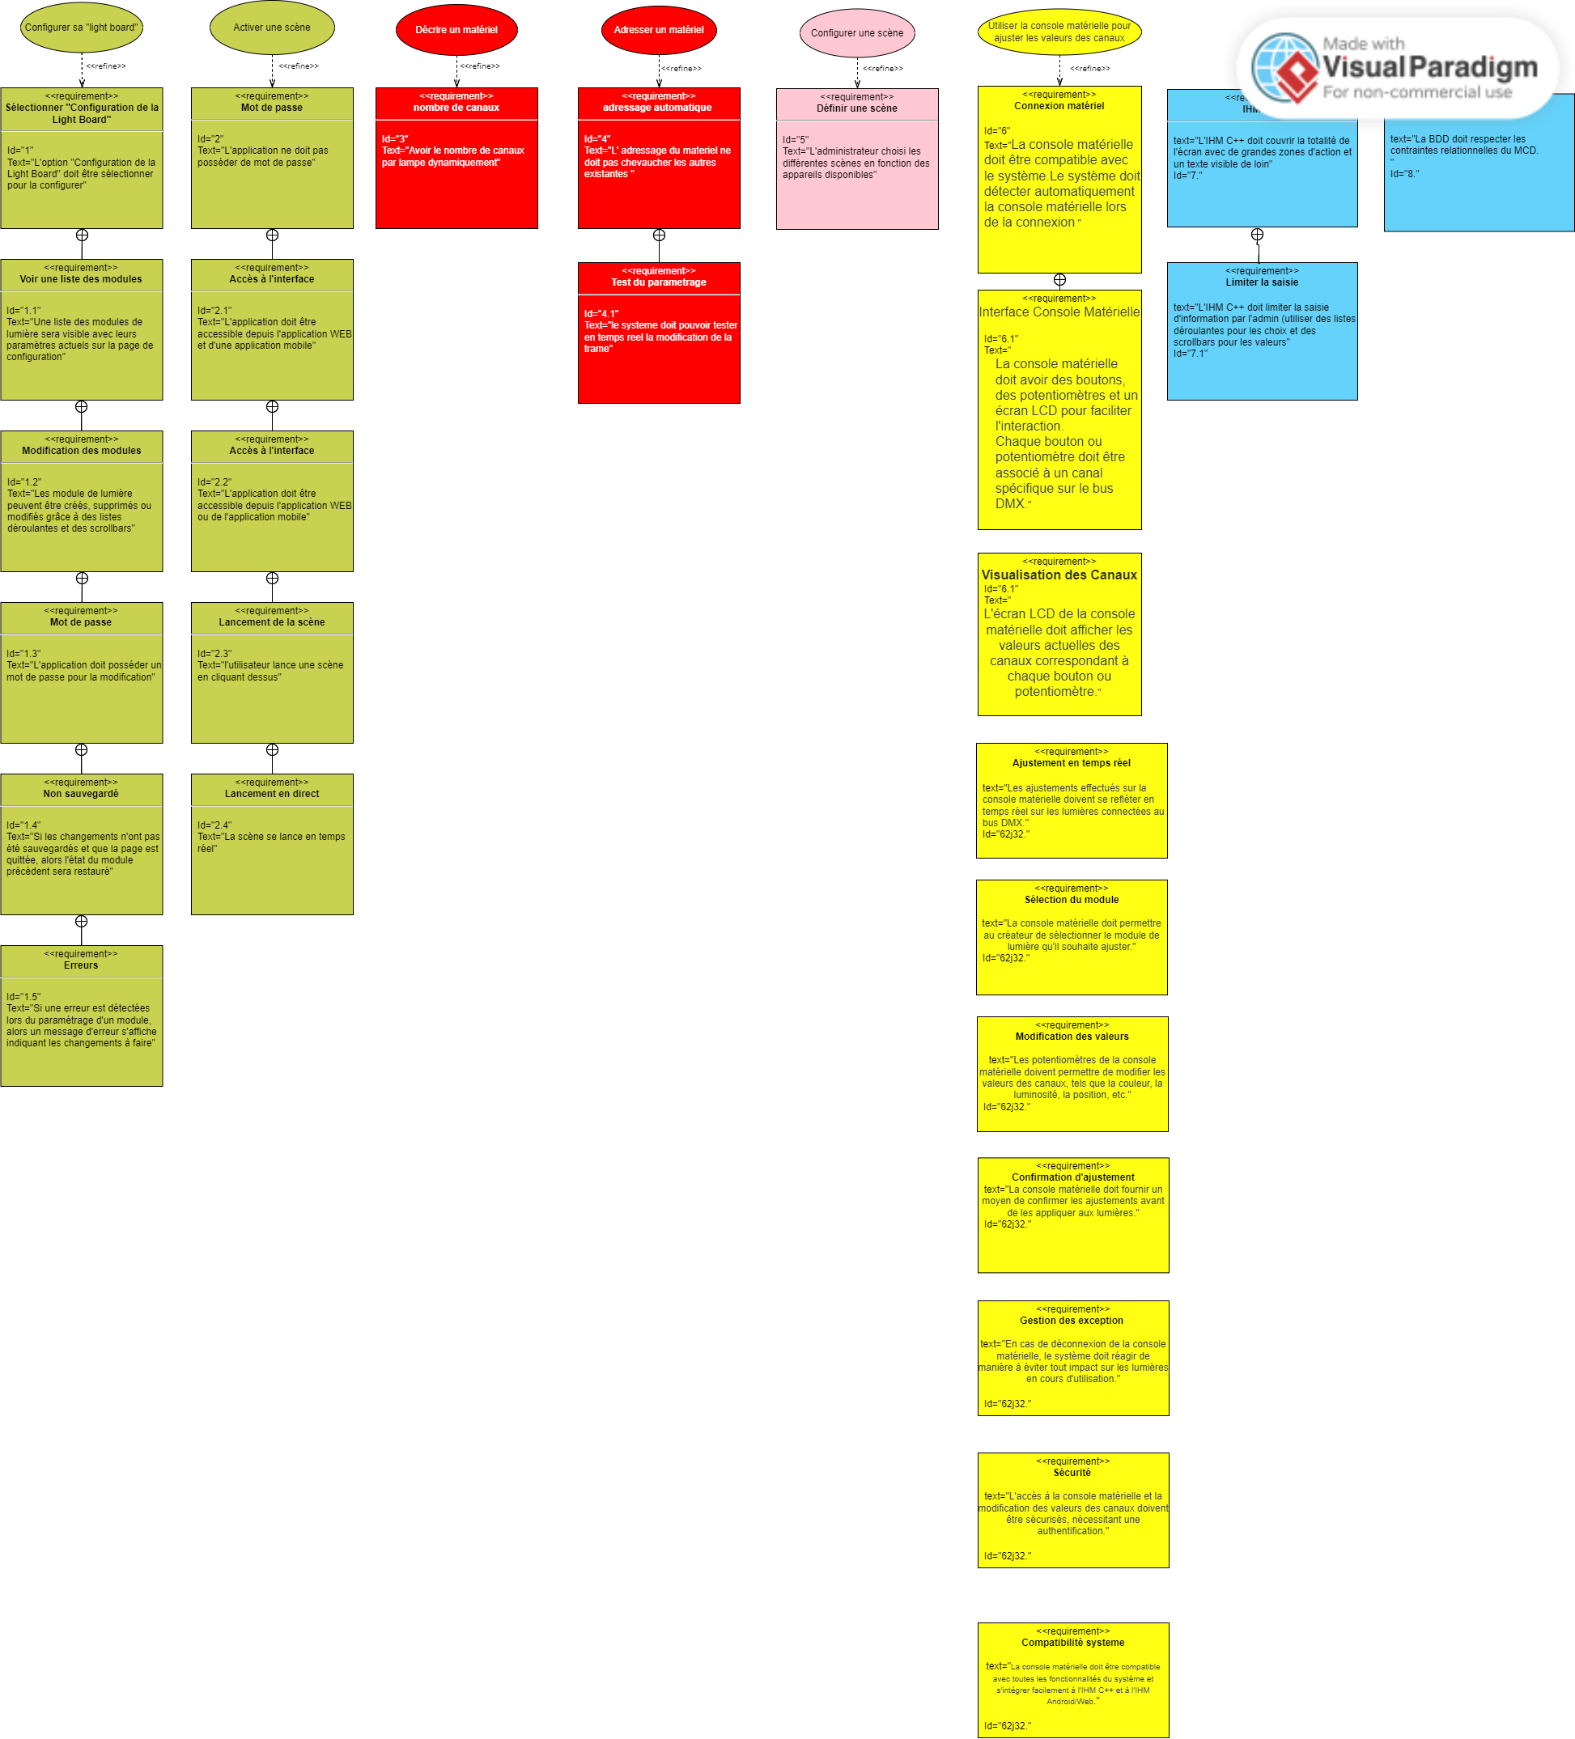
Diagramme d’exigence

Slide 14
06
Diagramme de déploiement

Slide 15
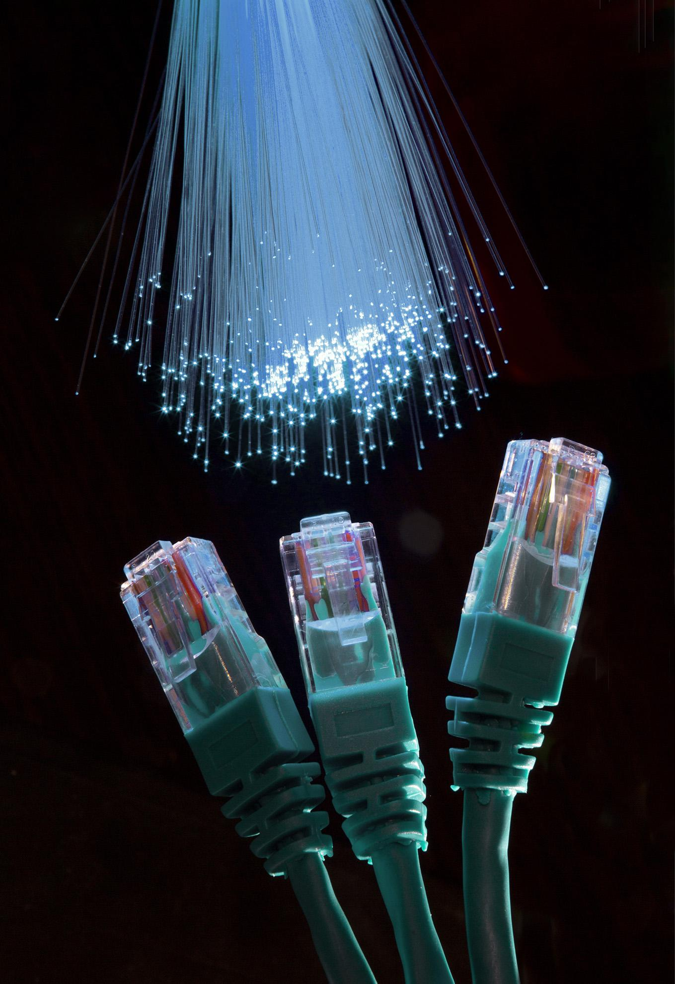
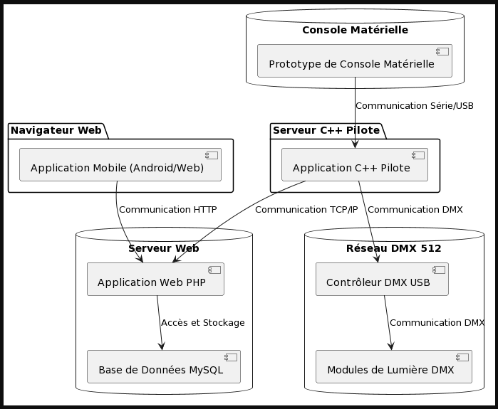

Slide 16
07
Modèle Conceptuel de Données

Slide 17
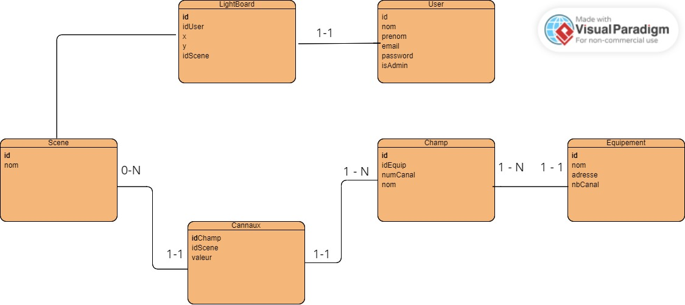
Modèle Conceptuel de Données

Slide 18
08
CRA

Slide 19
CRA projet DMX

Slide 20
09
GANTT

Slide 21
Gantt

Slide 22
10
GITHUB

Slide 23
GITHUB

